Slide 1



Spoznaj otvorené dáta
Workshop 1: Otvorené dáta a ich využitie
Lukáš Jankovič, OZ Alvaria
Realizované s finančnou podporou predsedu vlády Slovenskej republiky
Zverejnené pod licenciou: Creative Commons Attribution ("uvedenie autora") 4.0 International.

Slide 2
Spoznaj otvorené dáta
Projekt nadväzuje na projekt Open Data Lab realizovaný na vysokých školách v októbri 2021 – februári 2022
Cieľom projektu je predstaviť študentom a pedagógom stredných škôl otvorené dáta ako užitočný zdroj dôveryhodných informácií a ukázať im spôsoby a nástroje s pomocou ktorých môžu s dátami pracovať
Na každej strednej škole usporiadame 2 na seba nadväzujúce interaktívne workshopy. Do projektu bude zapojených 5 stredných škôl z Bratislavského, Trnavského alebo Nitrianskeho samosprávneho kraja.
Pre ostatné stredné školy bude aj na základe skúseností z workshopov vytvorený voľne prístupný e-learningový modul a 2 videoprednášky
Realizované s finančnou podporou predsedu vlády Slovenskej republiky
Zverejnené pod licenciou: Creative Commons Attribution ("uvedenie autora") 4.0 International.

Slide 3
Obsah workshopu
Čo je otvorené vládnutie a prečo je dobré
Transparentnosť vlády
Čo sú otvorené dáta a na čo sú dobré
Výhody otvorených dát
Kde nájdeme otvorené dáta
Kto ich zverejňuje (portály)
Na čo ich vieme použiť, ukážky napr. aplikácie, vizualizácie, mapy
Realizované s finančnou podporou predsedu vlády Slovenskej republiky
Zverejnené pod licenciou: Creative Commons Attribution ("uvedenie autora") 4.0 International.

Slide 4
Transparentnosť vlády
Transparentnosť znamená podľa slovníka priesvitný, prehľadný
Transparentnosť v prípade inštitúcií = informovanie o tom čo inštitúcia robí a ako rozhoduje
V demokracii pochádza vláda od ľudí, ľudia majú ľudské práva
Ľudské práva - > politické práva
Politické práva: napr. petícia, zhromažďovanie, volebné právo, právo na informácie, právo priamo sa zúčastňovať na správe vecí verejných
Otvorené dáta zvyšujú informovanosť o tom čo robí vláda a inštitúcie, ďalší benefit je využitie otvorených dát v rôznych oblastiach
Realizované s finančnou podporou predsedu vlády Slovenskej republiky
Zverejnené pod licenciou: Creative Commons Attribution ("uvedenie autora") 4.0 International.

Slide 5

Otvorené dáta
Dáta, ktoré vytvára štát v rôznych oblastiach, zverejňuje ich a ktoré môžeme ľubovoľne využívať
Otvorené dáta zverejňuje:
  štát (ministerstvá, Štatistický úrad SR a ďalšie)
  mestá, obce, vyššie územné celky
  firmy (napr. Google)
  neziskový sektor
Strojovo spracovateľné
  napr. XLSX, XLS, CSV, JSON, XML
Otvorená licencia
  napr. Creative Commons
Otvorené dáta sú dobré pre:
Vedcov
Novinárov
Študentov
Firmy
Neziskový sektor
Realizované s finančnou podporou predsedu vlády Slovenskej republiky
Zverejnené pod licenciou: Creative Commons Attribution ("uvedenie autora") 4.0 International.

Slide 6
Výhody otvorených dát
Sú dostupné zadarmo
Ich spracovanie je jednoduché
Dôveryhodnosť
Je možné ich použiť na ľubovoľný účel
Realizované s finančnou podporou predsedu vlády Slovenskej republiky
Zverejnené pod licenciou: Creative Commons Attribution ("uvedenie autora") 4.0 International.

Slide 7
Portály otvorených dát
Okrem toho môže mať aj ďalšie funkcie, napríklad:
Informovanie o novinkách
Zoznam aplikácií
Návody
Blogy
Hlavný účel portálu je zverejňovanie datasetov.
Štátne portály
https://data.gov.sk – štátny portál – ministerstvá, ústredné orgány štátnej správy (napr. ŠÚ SR), štátne podniky, niektoré samosprávy
https://data.europa.eu/sk - európsky portál
Samosprávne portály – napr.
Prešov https://egov.presov.sk/
Bratislava https://opendata.bratislava.sk/
Prešovský samosprávny kraj https://geopresovregion.sk/home/data/
Realizované s finančnou podporou predsedu vlády Slovenskej republiky
Zverejnené pod licenciou: Creative Commons Attribution ("uvedenie autora") 4.0 International.

Slide 8
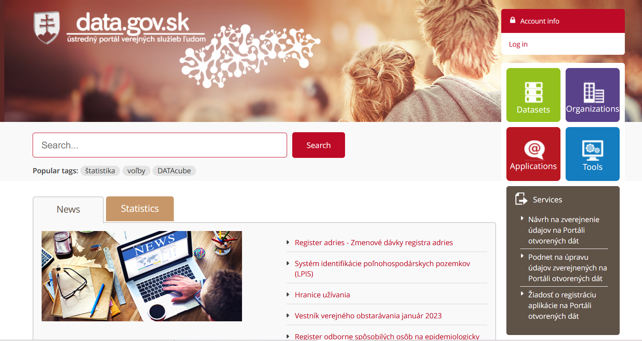
data.gov.sk

Slide 9
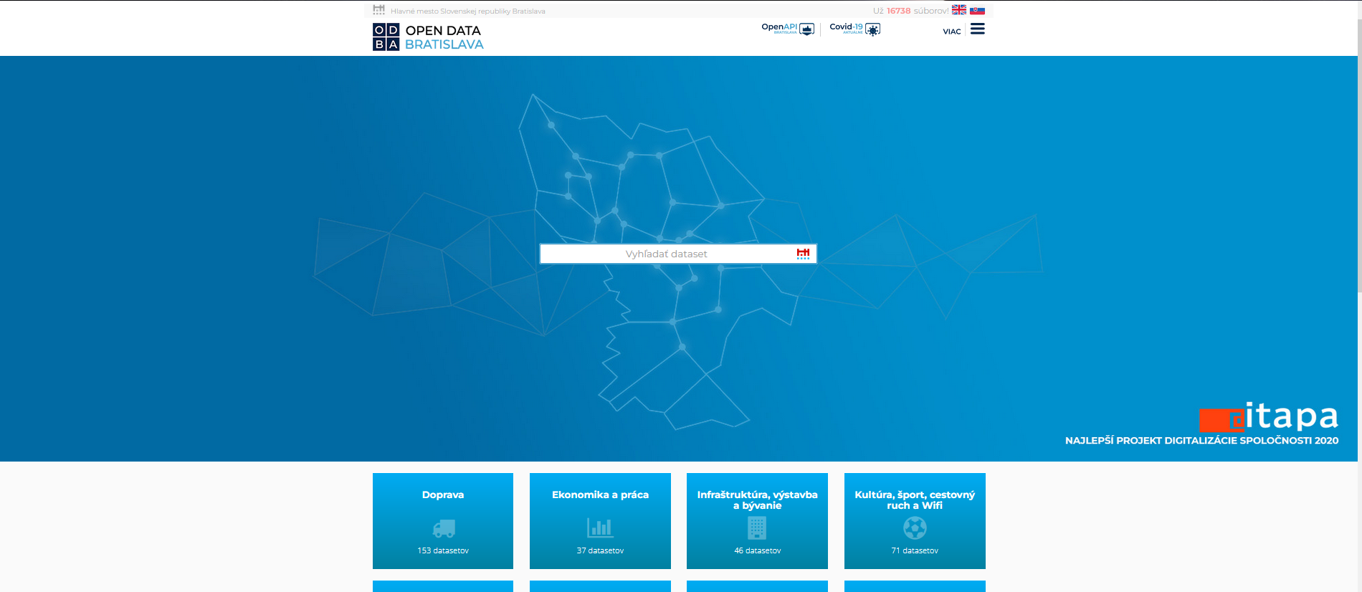
Bratislava - https://opendata.bratislava.sk/

Slide 10
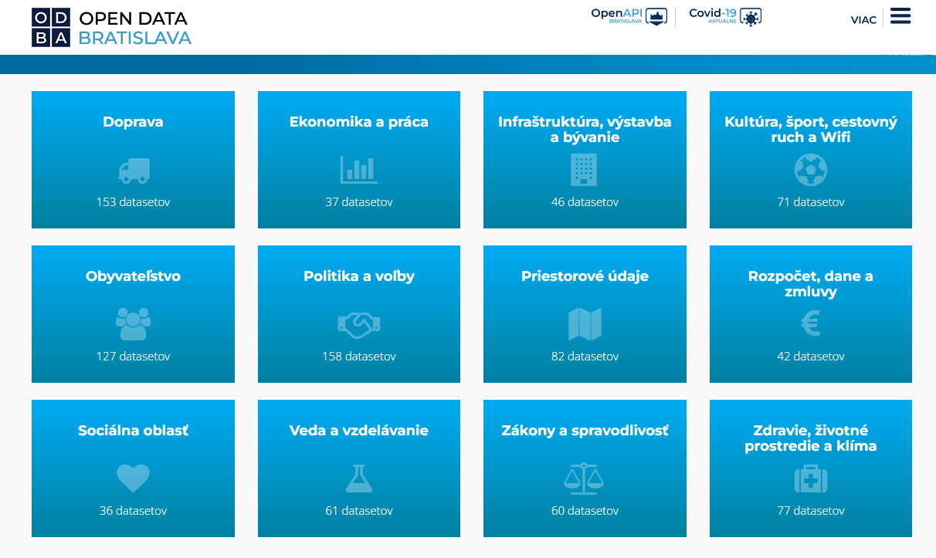
Datasety
Realizované s finančnou podporou predsedu vlády Slovenskej republiky
Zverejnené pod licenciou: Creative Commons Attribution ("uvedenie autora") 4.0 International.

Slide 11
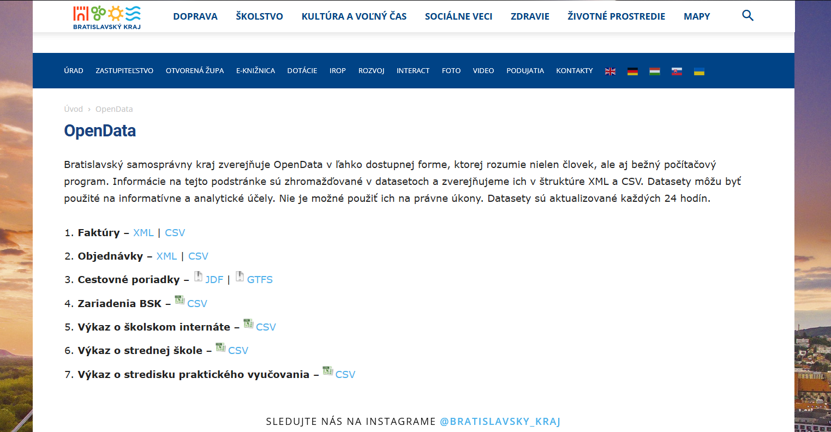
Bratislavský samosprávny kraj - https://bratislavskykraj.sk/opendata/

Slide 12
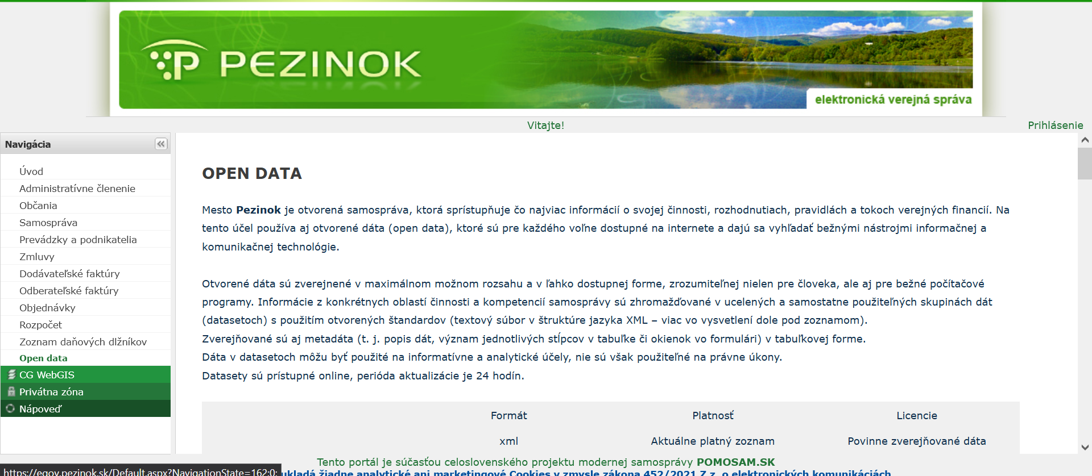
Pezinok - https://egov.pezinok.sk/

Slide 13
Použitie otvorených dát

Slide 14
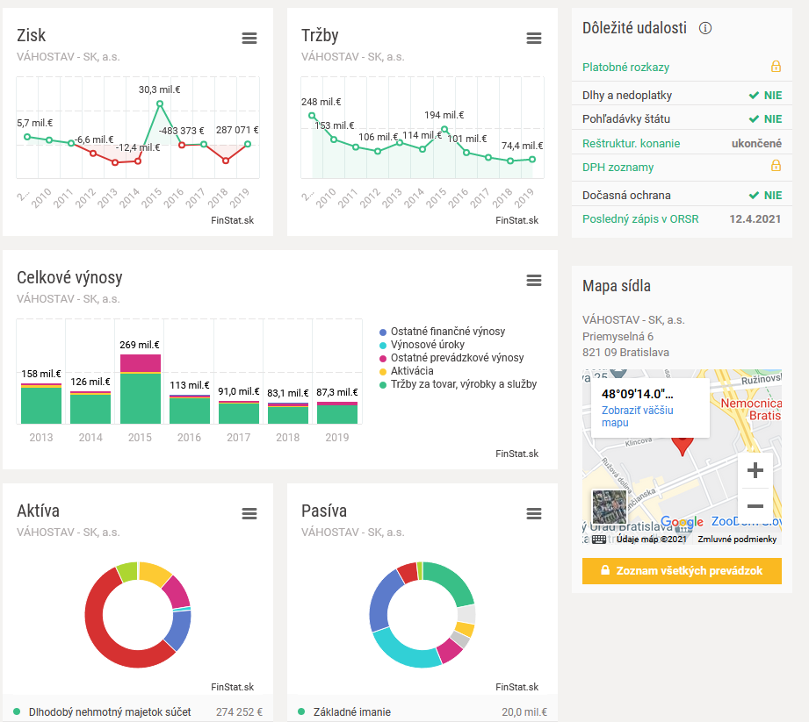
Finstat.sk
Informácie o firmách – účtovné závierky,
dlžníci, konatelia a štatutári, významné
zmeny vo firmách
Freemium model financovania – verzia
zadarmo a platená
Využitie na preverenie obchodných
partnerov, prehľad trhu, investigatíva
Realizované s finančnou podporou predsedu vlády Slovenskej republiky
Zverejnené pod licenciou: Creative Commons Attribution ("uvedenie autora") 4.0 International.

Slide 15
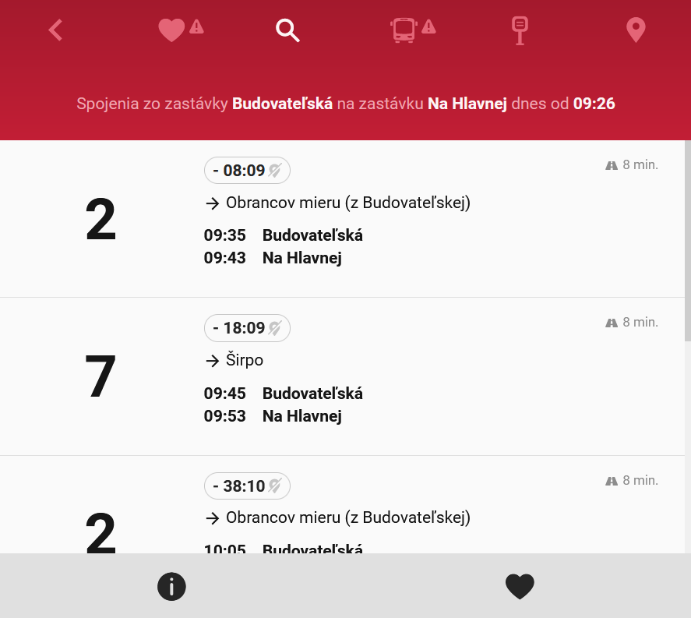
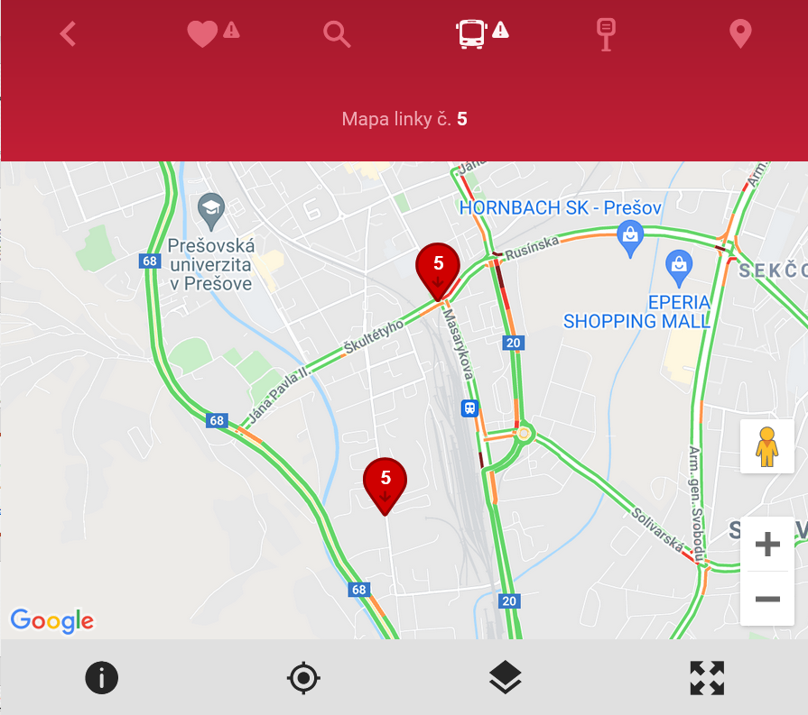
MHD Prešov
Webová aplikácia/Android aplikácia/IPhone aplikácia
MHD v meste Prešov – odchody spojov,
vyhľadanie spojenia, virtuálna tabuľa, mapa polohy
zastávok, poloha vozidiel
Bezplatná aplikácia
Viac informácií: https://www.alvaria.sk/
aiovg_videos/ako-vyuzit-realtime-dopravne-
udaje-aplikacia-mhd-presov/
Realizované s finančnou podporou predsedu vlády Slovenskej republiky

Slide 16
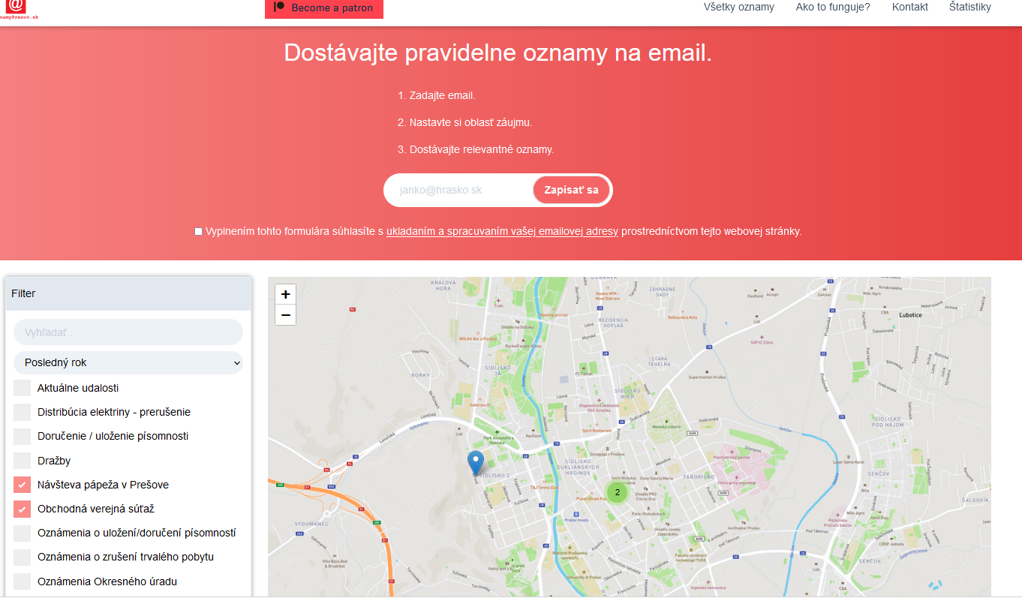
Oznamy Prešov
Webová aplikácia
Zasiela oznamy na e-mail z úradnej tabule v meste podľa zvolenej lokácie, napr. výrub drevín, stavebný úrad, distribúcia elektriny, aktuálne udalosti
Bezplatná webová stránka
Existujú aj Oznamy Banská Bystrica, Hlohovec, Poprad, Žilina
Realizované s finančnou podporou predsedu vlády Slovenskej republiky
Zverejnené pod licenciou: Creative Commons Attribution ("uvedenie autora") 4.0 International.

Slide 17

Vizuálny smog – www.alvaria.sk/vizualnysmog
Dáta
zoznam reklamných zariadení mesta Trnava
Funkcia
Priniesť dáta do debaty o reklamnom smogu
Dať obyvateľom mesta možnosť zistiť kde je najviac rekl. smogu
Prehľad o legálnych reklamných plochách
Realizované s finančnou podporou predsedu vlády Slovenskej republiky
Zverejnené pod licenciou: Creative Commons Attribution ("uvedenie autora") 4.0 International.

Slide 18
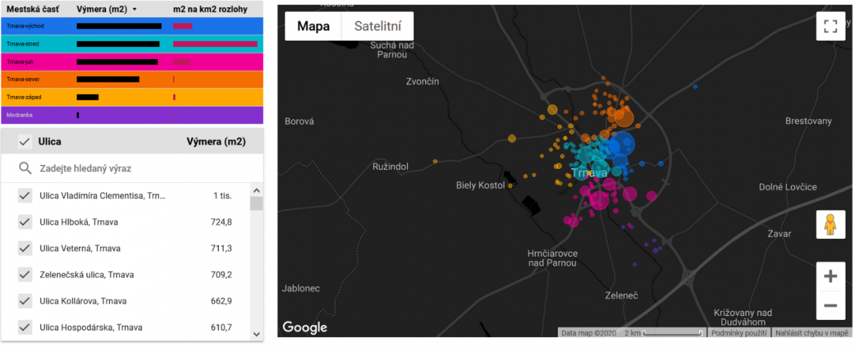
Vizuálny smog - www.alvaria.sk/vizualnysmog

Slide 19


Príklady projektov na workshop č. 2
Vizualizácia údajov o priestupkoch v Bratislave
Vizualizácia údajov o cyklosčítačov v Bratislave
Vizualizácia podnetov na magistrát v Bratislave
Vizualizácia údajov o stredných školách v Bratislavskom kraji
Realizované s finančnou podporou predsedu vlády Slovenskej republiky
Zverejnené pod licenciou: Creative Commons Attribution ("uvedenie autora") 4.0 International.

Slide 20
Ďakujem za pozornosť
lukas.jankovic@alvaria.sk
Realizované s finančnou podporou predsedu vlády Slovenskej republiky
Zverejnené pod licenciou: Creative Commons Attribution ("uvedenie autora") 4.0 International.
Notes:
Volám sa Lukáš Jankovič a v tejto prezentácii vám predstavím konkrétne príklady využitia otvorených dát obcí a miest ktoré sme realizovali v OZ Alvaria.
Cieľom týchto príkladov je ukázať vám príklady akým spôsobom je možné vizualizovať a v praxi využívať otvorené dáta.

